Slide 1
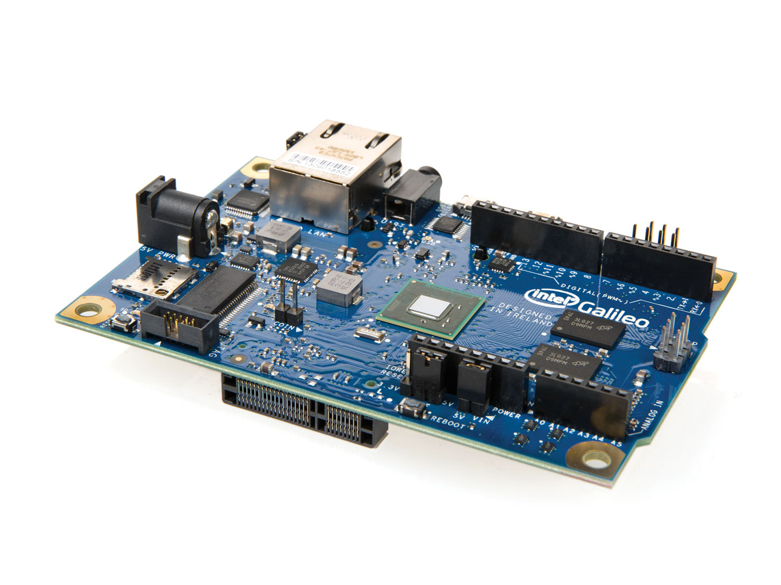
Intel Galileo: EEPROM y Ethernet

Slide 2

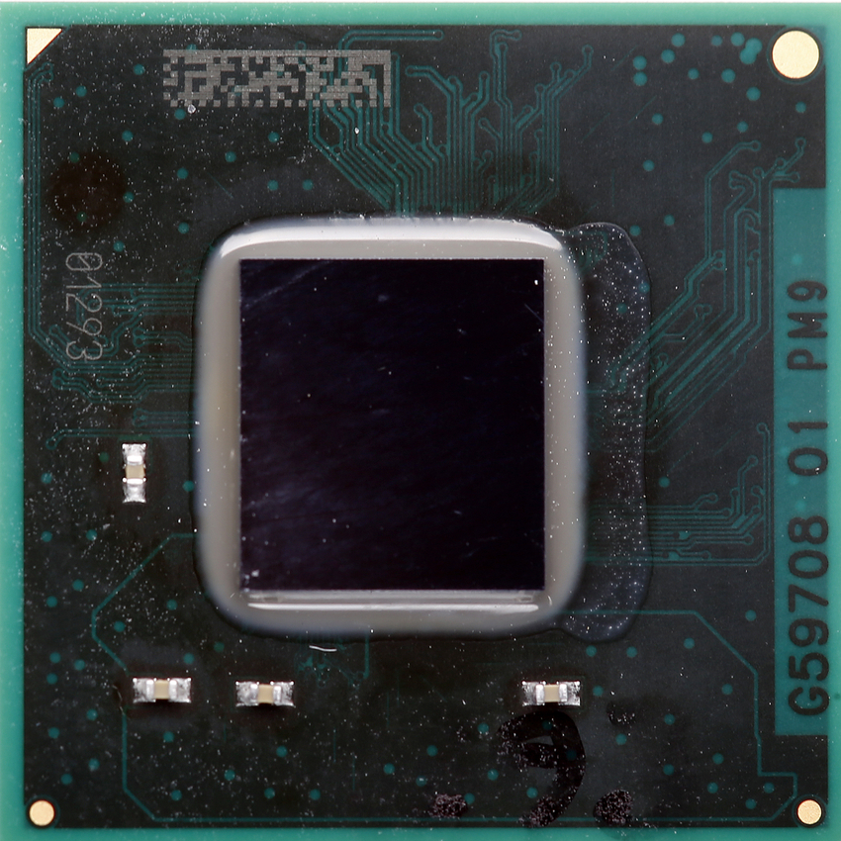
Intel Galileo: EEPROM y Ethernet
Memoria E²PROM
Intel Quark SoC
Conexión a la red (Ethernet)

Slide 3
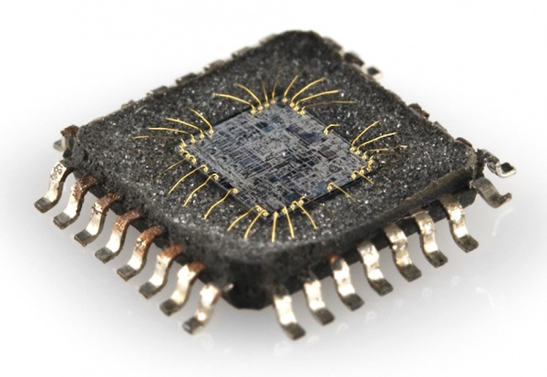
Memoria
E²PROM
1
La memoria EEPROM tiene ~100,000 ciclos de escritura/lectura útiles
Almacenamiento no volátil en Galileo
Galileo pone a disposición del usuario una memoria EEPROM de 11 kb. Esta representa un medio de almacenamiento no volátil, un recurso muy valioso para guardar datos de configuración entre sesiones.
2
Manejo mediante EEPROM.h
3
Ideal para almacenar datos de configuración.

Slide 4

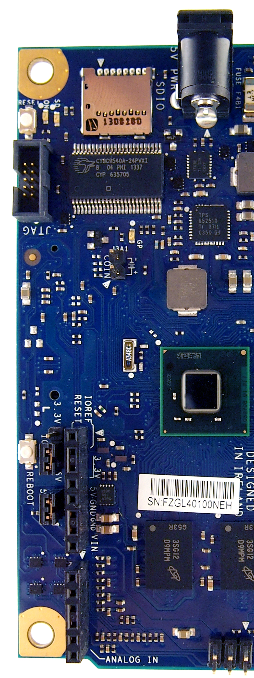
!
La memoria EEPROM se encuentra dentro del extensor de IO de Galileo. La escritura en la memoria se lleva a cabo un byte a la vez.
EEPROM.read()
EEPROM.write()
EEPROM.read()
Rutina para el acceso a la memoria eeprom.
Sintaxis:
    EEPROM.read(ADDRESS)
ADDRESS: Dirección de lectura.
EEPROM.write()
Rutina para la escritura de datos en la memoria eeprom.
Sintaxis:
EEPROM.write(ADDRESS, DATA)
ADDRESS: Dirección de escritura.
DATA: Valor a escribir (1 Byte).

Slide 5

#include <LiquidCrystal.h>
#include <EEPROM.h>
LiquidCrystal lcd(8, 9, 4, 5, 6, 7);
char max_addr = 5;
char flag = 0;
void setup() {
delay(5000);
lcd.begin(16, 2);
lcd.print("E2PROM 'W' DEMO");
delay(2000);
}
void loop() {
int milis;
if (flag== 0){
for (int idx = 0; idx < max_addr; idx++){
lcd.setCursor(0, 0);
lcd.print("Direccion: ");
lcd.print(" ");
lcd.print(idx);
lcd.setCursor(0, 1);
milis = millis()/1000;
lcd.print(milis);
EEPROM.write(idx, milis);
delay(1500);
}
flag = 1;
}
}
Código
eepromWR.ino
Bucle de escritura, la dirección máxima de escritura esta dada por max_addr
La rutina millis() regresa el numero de milisegundos que Galileo a estado encendido. Sufre de overflow después de 50 días aproximadamente.
Escritura del valor regresado por la rutina millis() en la dirección idx.

Slide 6
#include <LiquidCrystal.h>
#include <EEPROM.h>
LiquidCrystal lcd(8, 9, 4, 5, 6, 7);
char max_addr = 5;
char flag = 0;
void setup() {
delay(5000);
lcd.begin(16, 2);
lcd.print("E2PROM 'R' DEMO");
delay(2000);
}
void loop() {
if (flag== 0){
for (int idx = 0; idx < max_addr; idx++){
lcd.setCursor(0, 0);
lcd.print("Direccion: ");
lcd.print(" ");
lcd.print(idx);
lcd.setCursor(0, 1);
lcd.print("Data: ");
lcd.print(EEPROM.read(idx));
delay(1500);
}
flag = 1;
}
}
Código
eepromRD.ino
Bucle de lectura, la dirección máxima de acceso esta determinada por max_addr
Se da el acceso a la memoria EEPROM y se regresa el valor adquirido.

Slide 8
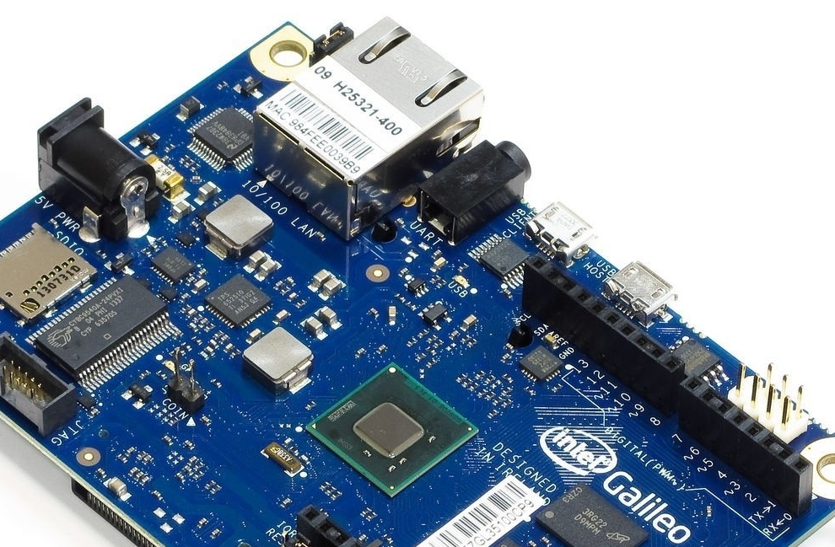
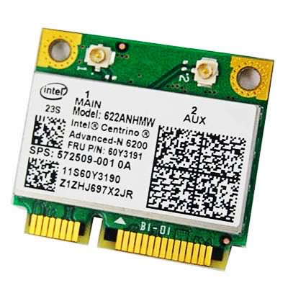
Ethernet
en Galileo
La conexión a Internet habilita un mundo de oportunidades a un sistema embebido.
Galileo puede hacer esta conexión mediante su conector Ethernet a partir del momento que sale de su caja.
!
Galileo no incluye una tarjeta de comunicación inalámbrica WiFi, sin embargo esta puede agregarse al sistema de manera posterior en su ranura de expansión mini ePCI.
Modelos Soportados:
N135 y N6205

Slide 9

Biblioteca
Ethernet
La biblioteca Ethernet.h contiene todas las rutinas para llevar a cabo una conexión Ethernet con Galileo. Esta biblioteca divide su contenido en 5 clases:
    Clase: Ethernet
    Clase: IPAddress
    Clase: Server
    Clase: Cliente
    Clase: EthernetUDP
Cada clase se enfoca en dar soporte a diferentes servicios para una conexión TCP/IP. En las secciones siguientes exploraremos algunos de los recursos de esta biblioteca.

Slide 10
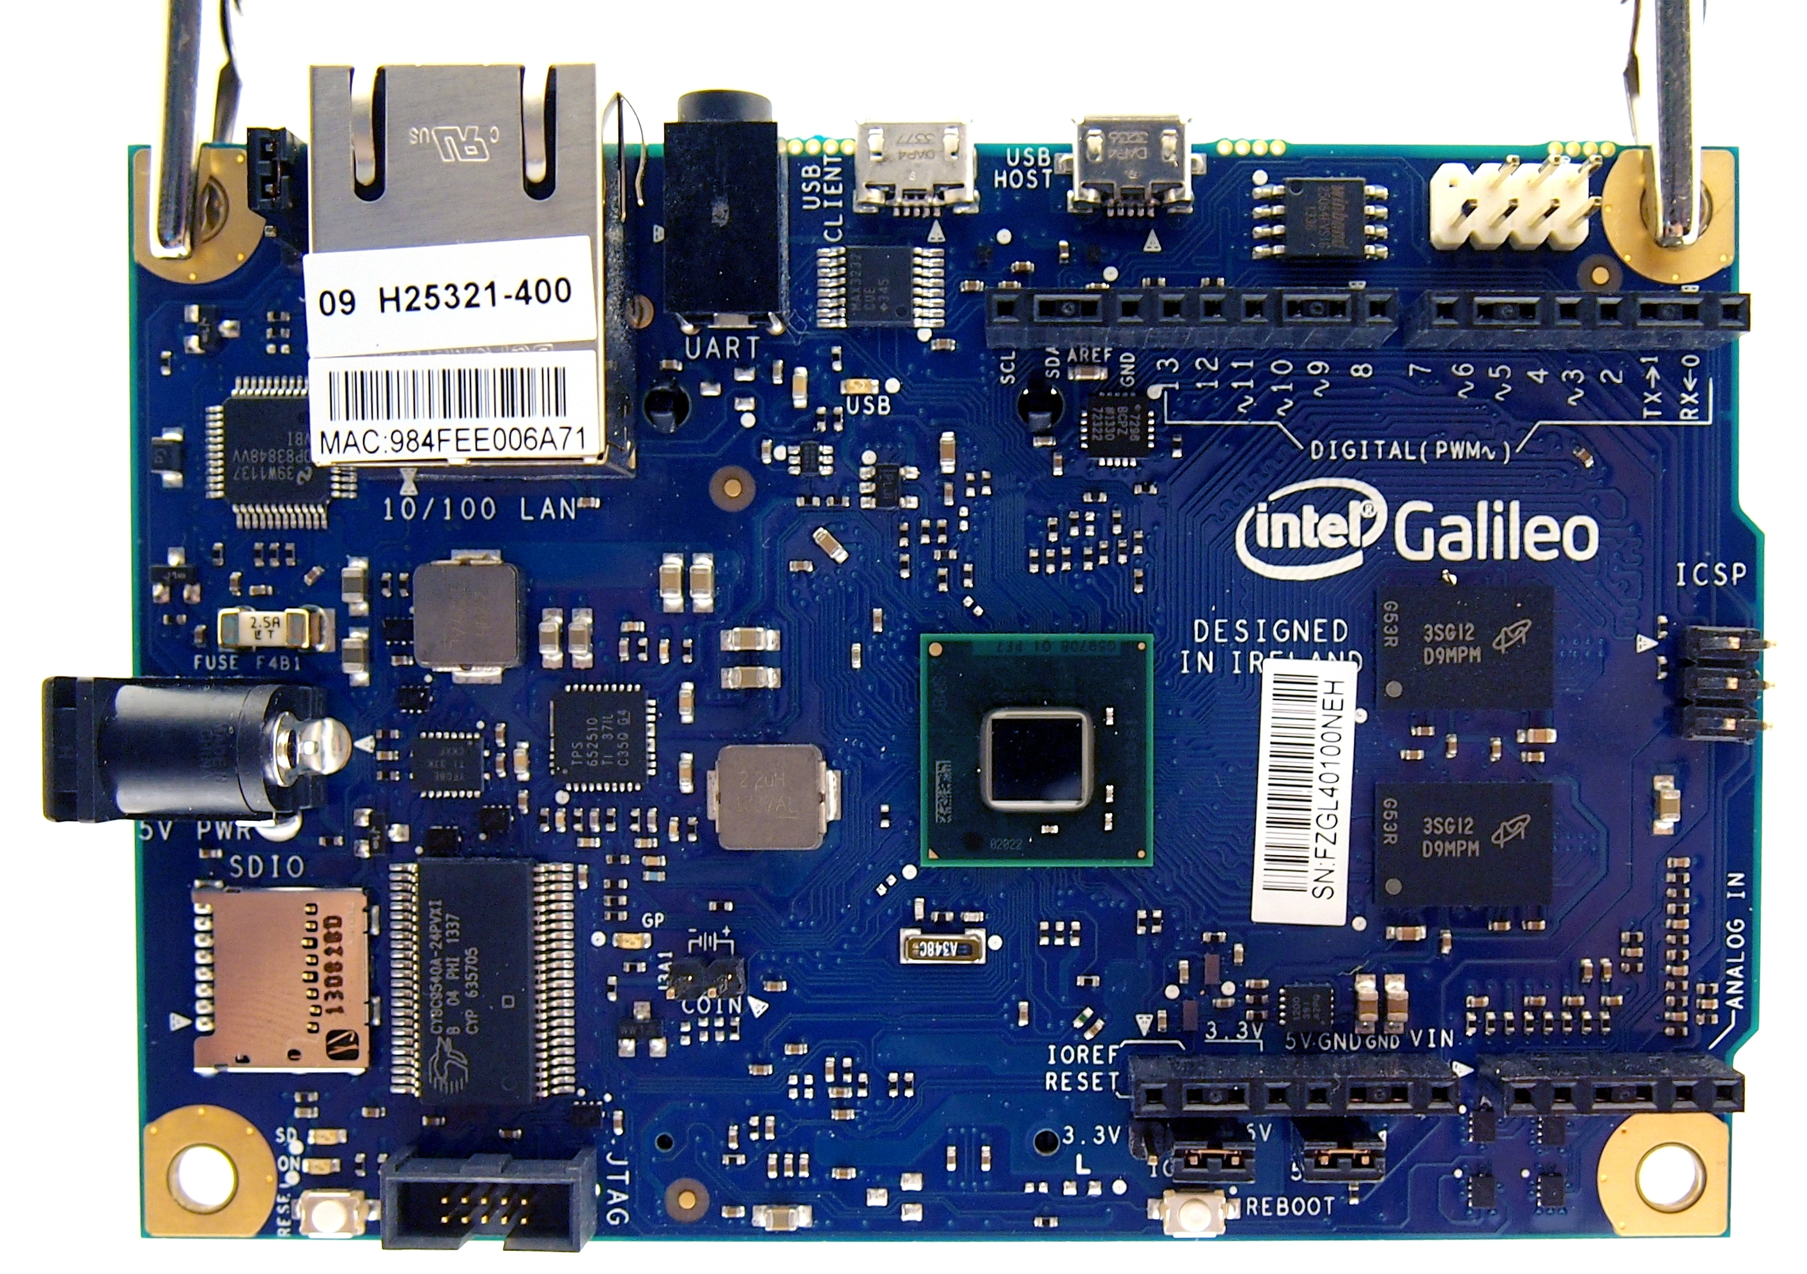
La biblioteca Ethernet puede iniciar la conexión de red esperando un servidor DHCP, o con asignación estática de IP. Ambos casos son manejados por Ethernet.begin(), el comportamiento de esta rutina depende del numero de parámetros utilizados durante su invocación.
!
Ethernet.begin()
Ethernet.localIP()
Ethernet.begin()
Establece los parámetros mínimos de la conexión a la red. En caso de no poder establecer la conexión la rutina regresa un 0.
Sintaxis:
    Ethernet.begin(MAC)
MAC: Dirección física de la tarjeta de red de Galileo.
Ethernet.localIP()
Esta rutina regresa la dirección IP asignada a la tarjeta Galileo en el formato:
xxx . xxx . xxx . xxx
Sintaxis:
    Ethernet.localIP()

Slide 11


Código
ip2lcd.ino
#include <LiquidCrystal.h>
#include <Ethernet.h>
byte mac[] = { 0x98, 0x4F, 0xEE, 0x00, 0xF4, 0x8C };
LiquidCrystal lcd(8, 9, 4, 5, 6, 7);
void setup() {
lcd.begin(16, 2);
system("ifdown eth0");
delay(500);
system("ifup eth0");
delay(500);
if (Ethernet.begin(mac) == 0) {
lcd.setCursor(0,0);
lcd.print("No IP - DHCP");
for(;;);
}else {
lcd.setCursor(0,0);
lcd.print("IP: ");
lcd.setCursor(0,1);
lcd.print(Ethernet.localIP());
}
}
void loop(){}
La dirección MAC de Galileo debe ser proporcionada para iniciar una conexión a red.
Estos comandos permiten que la tarjeta de red de Galileo pueda cambiar de configuración entre cargas de diferentes sketch. (Mas a delante se elabora sobre los comandos).
Petición de dirección a servidor DHCP. Ethernet.begin() solicita una dirección a un servidor DHCP.
Si se a asignado de manera exitosa una dirección IP, esta se muestra en el display!

Slide 12


Relación
Cliente – Servidor
Servidor
Un servidor escucha un canal por peticiones hechas por clientes. Cada petición dispara una acción del servidor, la cual puede o no enviar una respuesta.
Por ejemplo, el teclear en nuestro navegador la dirección de google.com dispara la acción, en uno de los servidores de google, de enviar el html de la pagina principal del buscador.
Cliente
El cliente es cualquier dispositivo o programa que pueda llevar a cabo una petición a un servidor.
Un cliente al cual estamos acostumbrados es nuestro navegador de internet.

Slide 14
EthernetClient es una clase, por lo que se pueden crear instancias de ella.
Clase
EthernetClient
!
EthernetClient
La clase EthernetClient crea u objetcon con la capacidad de soliciar información a un sitio web y al mismo tiempo recibir esta información y procesarla..
Sintaxis:
EthernetClient client
client.connet()
La función connect() envía un solicitud de conexión a un servidor (dirección IP) por el puerto especificado en su invocación.
Sintaxis:
client.connect(SERVER, PORT)
SERVER: IP del servidor
PORT: Puerto de conexión
clientprintln()
Envía una cadena de información al servidor con el cual esta conectado el cliente.
Sintaxis:
server.println(CADENA)
CADENA: Información al servidor

Slide 15
Clase
EthernetClient
client.available()
Esta función regresa un verdadero cuando existen datos enviados por el servidor que aun no han sido leídos por el sketch.
Sintaxis:
client.available()
client.connected()
Esta función nos indica si la conexión entre nuestra Galileo, como cliente, y el servidor sigue vigente.
Sintaxis:
server.connected()

Slide 16
#include <SPI.h>
#include <Ethernet.h>
byte mac[] = { 0xDE, 0xAD, 0xBE, 0xEF, 0xFE, 0xED };
IPAddress server(173,194,33,104); // Google
EthernetClient client;
void setup() {
Serial.begin(9600);
if (Ethernet.begin(mac) == 0) {
Serial.println("Failed to configure Ethernet using DHCP");
for(;;)
;
}
delay(1000);
Serial.println("connecting...");
if (client.connect(server, 80)) {
Serial.println("connected");
client.println("GET /search?q=arduino HTTP/1.0");
client.println();
}
else {
Serial.println("connection failed");
}
}
Código
client.ino
Parte I
Creamos un objeto del tipo IPAddress
El objeto server, creado en la línea mas arriba, no a sido inicializado, por lo que no esta llevando ningún trabajo.
La llamada a la rutina begin() pone en marcha al servidor el cual empieza a ‘escuchar’ peticiones en el puerto 80.
Para procesar las peticiones entrantes se requiere un objeto del tipo cliente. En este ejemplo, el objeto cliente solo sirve como contenedor de los datos del canal entre servidor – cliente y del contenido de la petición.

Slide 18

EthernetServer es una clase, por lo que se pueden crear instancias de ella.
Clase
EthernetServer
!
EthernetServer
La creación de una instancia de esta clase inicia un servidor TCP/IP en Galileo. Cada instancia de servidor escuchara a un puerto TCP/IP.
La dirección IP de Galileo es la forma de acceder al servidor creado.
Sintaxis:
EthernetServer server(PORT)
PORT: Puerto TCP/IP donde se reciben peticiones.
server.begin()
La ejecución de la rutina begin(), ordena a Galileo que inicie a escuchar el puerto especificado en el constructor de la clase server.
Sintaxis:
server.begin()
server.aviable()
La función aviable() busca por clientes haciendo una petición al servidor. La función regresa un objeto del tipo client.
Sintaxis:
server.aviable()

Slide 19
#include <LiquidCrystal.h>
#include <Ethernet.h>
byte mac[] = { 0x98, 0x4F, 0xEE, 0x00, 0xF4, 0x8C };
LiquidCrystal lcd(8, 9, 4, 5, 6, 7);
EthernetServer server = EthernetServer(80);
void setup() {
lcd.begin(16, 2);
system("ifdown eth0");
delay(500);
system("ifup eth0");
if (Ethernet.begin(mac) == 0) {
lcd.print("No IP - DHCP");
for(;;);
} else {
lcd.setCursor(0,0);
lcd.print(Ethernet.localIP());
}
server.begin();
}
void loop() {
EthernetClient client = server.available();
if (client){
lcd.setCursor(0,0);
lcd.print("Quien esta ahi?");
}
delay(10);
}
Código
server1.ino
Se crea un objeto de la clase EthernetServer, a su constructor se le indica que el servidor debe de escuchar al puerto 80.
El objeto server, creado en la línea mas arriba, no a sido inicializado, por lo que no esta llevando ningún trabajo.
La llamada a la rutina begin() pone en marcha al servidor el cual empieza a ‘escuchar’ peticiones en el puerto 80.
Para procesar las peticiones entrantes se requiere un objeto del tipo cliente. En este ejemplo, el objeto cliente solo sirve como contenedor de los datos del canal entre servidor – cliente y del contenido de la petición.

Slide 20
expandiendo
server1.ino
void loop() {
EthernetClient client = server.available();
if (client){
lcd.setCursor(0,0);
lcd.print("Quien esta ahi?");
Serial.println("\nNuevo Cliente -- Imprimiendo peticion:\n");
boolean lineaEnBlanco = true;
while (client.connected()) {
if (client.available()) {
char c = client.read();
Serial.write(c);
En caso de existir un cliente llevando a cabo una petición se envía un mensaje al LCD
Esta bandera indica que se a iniciado la lectura de una línea nueva en el mensaje del cliente.
Mientras el cliente mantenga su conexión el servidor continua trabajando en generar una respuesta.
La función available() evalúa verdadera mientras el cliente tenga datos en su buffer de mensaje para pasar al servidor.
Guardamos en la variable c los datos recibidos con la petición del cliente.

Slide 21

expandiendo
server1.ino
Si a llegado al final del mensaje del cliente es momento que el servidor envié su respuesta.
if (c == '\n' && lineaEnBlanco){
client.println("HTTP/1.1 200 OK");
client.println("Content-Type: text/html");
client.println("Connection: close");
client.println("Refresh: 5");
client.println();
client.println("<!DOCTYPE HTML>");
client.println("<html>");
client.print("hola mundo");
client.println("</html>");
break;
}
La respuesta enviada al cliente en realidad es código HTML.
El código HTML es generado dentro del sketch, asi que se le puede anexar valores de variables o resultados de otra rutina.
Aun cuando el cliente a recibido su respuesta, la conexión creada no se rompe de manera automática, por lo que tenemos que salir del ciclo que evalúa si existe una conexión y romper manualmente el vinculo entre cliente y servidor.

Slide 22
expandiendo
server1.ino
if (c == '\n'){
lineaEnBlanco = true;
}
else if (c != '\r'){
lineaEnBlanco = false; }
}
}
delay(2);
client.stop();
lcd.clear();
lcd.setCursor(0,0);
lcd.print("No hay nadie?");
delay(2500);
}
}
Se evalúa el ultimo carácter recibido del mensaje del cliente:
Si es igual al carácter de escape ‘\n’ no encontramos ante una posible línea en blanco, por lo que levantamos la bandera.
Si el carácter es diferente a los caracteres de escape ‘\n’ y ‘r’ entonces la línea contiene información del cliente por lo que desmarcamos la bandera.
La sentencia break, de la sección de código que se ejecuta una vez ha terminado la recepción del mensaje del cliente, nos envía a esta sección de código. En ella cerramos la conexión con el cliente mediante client.stop(). Además desplegamos un mensaje en el LCD para indicar que no hay peticiones pendientes.

Slide 24

!
Este tutorial es liberado bajo la licencia:
Parte de su contenido fue obtenido de sparkfun.com

